Slide 1
TABLAS
Profesor: Rodrigo Vega Varas

Slide 2
Elementos básicos de una tabla
HTML | Descripción
<table> … </table> | Permite definir una tabla (contenedor de filas)
<tr>…</tr> | Permite definir una fila (contenedor de cabeceras y/o celdas)
<th> … </th> | Permite definir “cabeceras”
<td> … </td> | Permite definir “datos “ y/o “celdas”
Más info.: http://www.w3schools.com/html/html_tables.asp

Slide 3
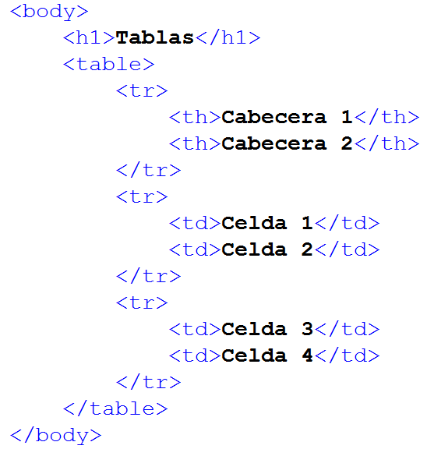
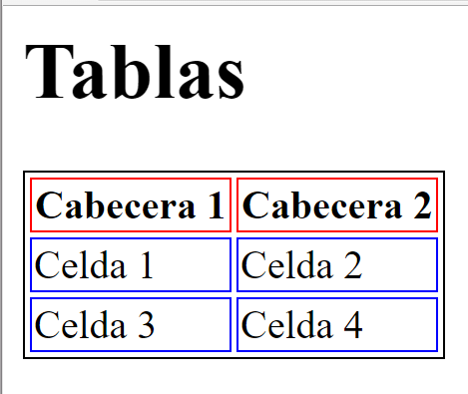
Ejemplo de una tabla básica

Slide 4
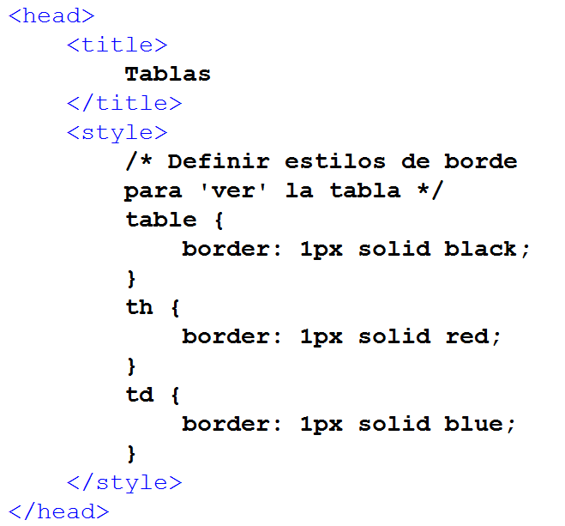
Estilos para poder “ver” la tabla.
Más info.: http://www.w3schools.com/css/css_table.asp

Slide 5
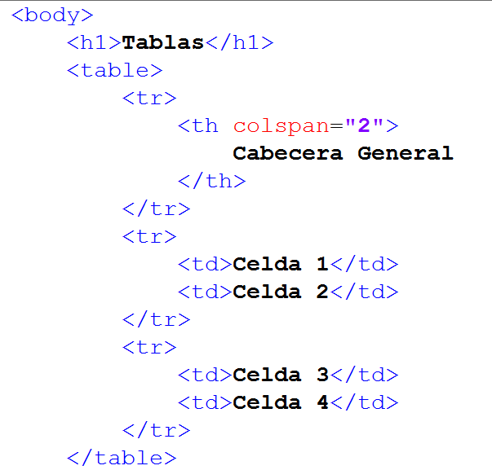
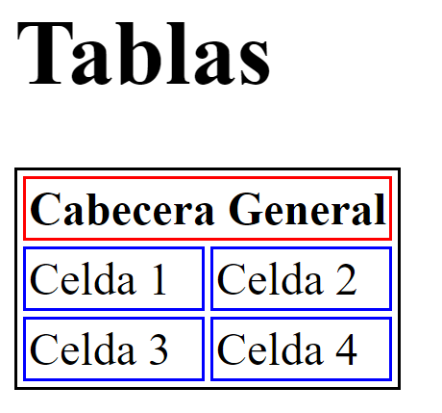
Unión de Celdas en Columnas
Atributo ‘colspan’: permite definir la cantidad de columnas a unir.

Slide 6
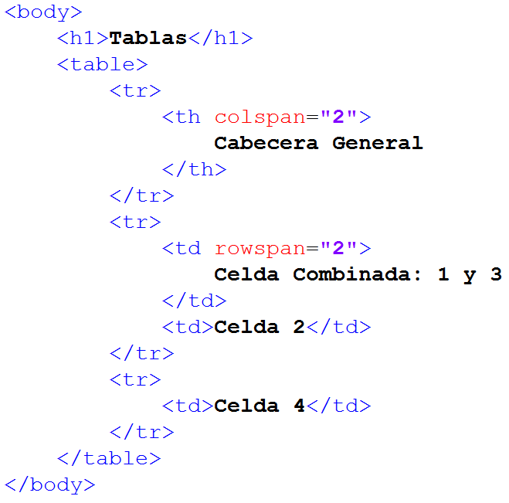
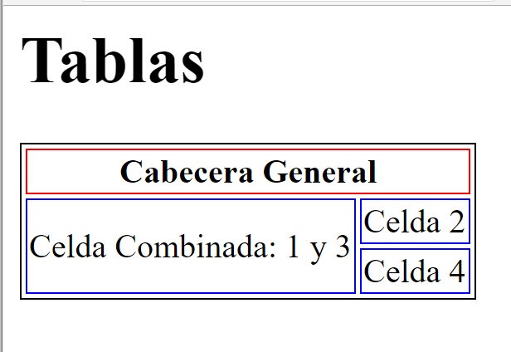
Unión de celdas en Filas
Atributo ‘rowspan’: permite definir la cantidad de filas a unir.

Slide 7
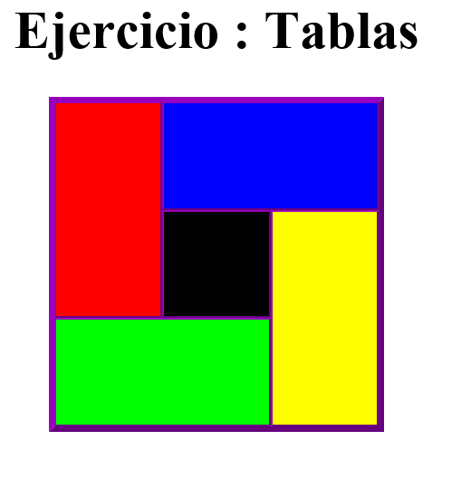
Ejercicio: Imite con tablas la siguiente imagen.

